Slide 1








СВІТАНОК НОВИХ МОЖЛИВОСТЕЙ ПОЧИНАЄТЬСЯ З ОСВІТИ
https://thedeiw.github.io/EduRise/
Notes:
Найголовніша інвестиція - це не в матеріальне, а в людей

Slide 2

Проблематика
01
02
03
04
Недофінансування освіти
Застаріла матеріальна технічна база
Потреби бізнесу в кваліфікованих кадрах
Можливості розвитку для молоді
Notes:
Тим часом у компаніях настача кваліфікованих кадрів, тож вони витрачають власний час та гроші на їх навчання.
Ну і третя сторона - охочі вчитись, що шукають курси, заходи чи вакансії, але не знають де це знайти

Slide 3
Рішення
Ми виступаємо посередником:
  автоматизуємо відбір
  забезпечуємо прозору комунікацію
  супроводжуємо проєкти
Батьки й студенти отримують доступ до бази гуртків, курсів і заходів.

Slide 4

Зацікавлені сторони
Навчальні заклади
Компанії
Користувачі Освітніх Ініціатив
Notes:
Навчальні заклади:
Розміщують запити на фінансування ініціатив
Компанії:
Переглядають і інвестують у освітні ініціативи; пропонують власні ініціативи
Користувачі Освітніх Ініціатив:
Мають доступ до публічного списку реалізованих ініціатив

Slide 5


Ринок України
Вищі навчальні заклади - 286+
IT фірми - 2200+
Фармацевтика - 140+
Заклади середньої освіти - 12000+
Машинобудування - 1000+

Slide 6
Дохід платформи
Гранти та інвестори
Комісія за транзакції
Реклама та партнерства

Slide 7




Плани на перші 3 місяці
Залучення користувачів:
Реалізація проєктів
Фінансовий початок:
Якість і зворотний зв’язок
20
22
50 000$
90%
10

Slide 8
Чому EduRise унікальна
Платформа | Інтеграція з формальною освітою | Позашкільні ініціативи | База для батьків, студентів | Автоматизація відбору | Локальний фокус (Україна)
EduRise | - | так | так | так | так
DonorsChoose | частково | так | - | - | -
Edmodo | так | так | так | - | -
Snap! Raise | - | так | - | - | -
Guild Education | так | - | - | частково | -
Prometheus | частково | частково | - | - | так
EdEra | так | частково | - | - | так

Slide 9

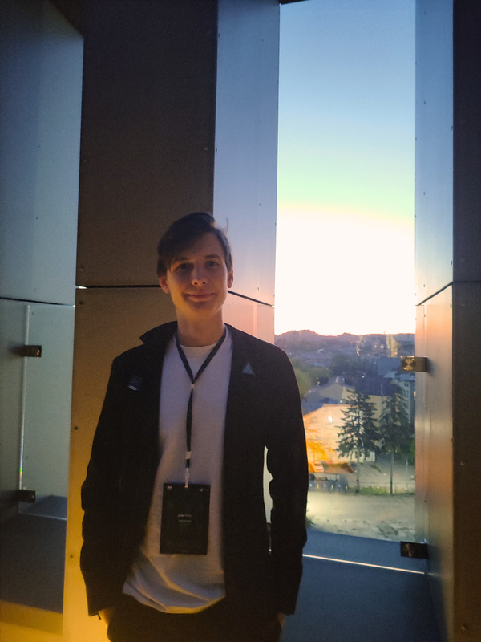
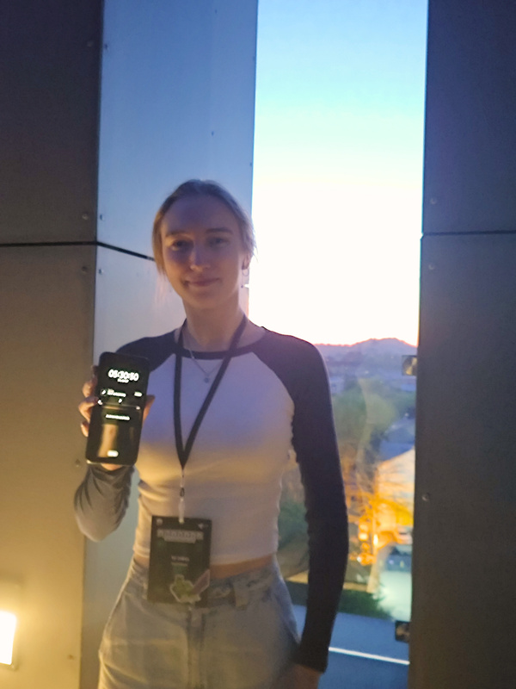
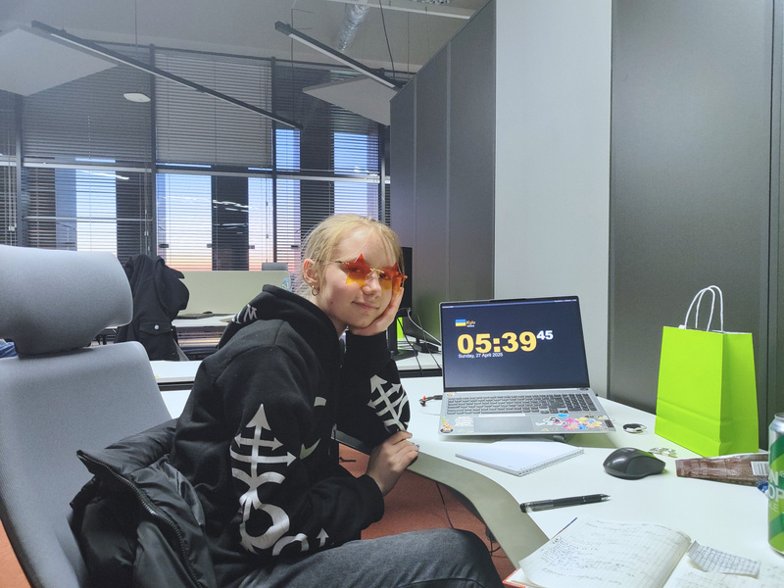

Команда “oladky”
Чеховський
Дмитро
Твердун
Тетяна
Чепелюк
Марія
Медвідь
Тетяна
Проєктний менеджер,
фронтенд, дизайнер
Термінатор, фронтенд, дизайнер
Дизайнер, аналітик, співтворець презентації
Дизайнер, аналітик, генератор презентації

Slide 10

ДЯКУЄМО
ЗА УВАГУ!

Slide 11
Дохід платформи
Реклама та партнерства
Комісія за транзакції
Гранти та інвестори
  Пілотна фаза: 5 проєктів за 3 місяці, середня інвестиція — $10,500.
  Комісія: 7.5% × $10,500 × 5 проєктів = $562 за 3 місяці.
  Після пілоту (4-6 місяці): 15 проєктів × $1,500 × 7.5% = $1,687.
  Загалом за 6 місяців: $562 + $1,687 = $2,249.
  $1,000/місяць за банери або інтеграцію
  За 6 місяців: $1,000 × 3 партнера × 6 місяців = $18,000
  Загалом: $18,000 за 6 місяців.
  Грант: $50,000
  Інвестиції: $100000
  Загалом: $150,000

Slide 12
Оцінка витрат
Маркетинг та залу-чення користувачів
Непередбачені витрати
Розробка платформи
Операційні витрати
  Вартість: $41,000–$46,000 (одноразова інвестиція).
  Нижня межа ($41,000): Базова платформа з основними функціями (реєстрація, запити, пошук).
  Верхня межа ($46,000): Додаткові функції, такі як кастомізація, аналітика.
Вартість: $6,500/місяць × 6 місяців = $39,000.
  Зарплати: $5,000/місяць (наприклад, $1,000 менеджер, $1,000 маркетолог, $1,000 технічна підтримка).
  Хостинг і підтримка: $1000/місяць (хмарні сервіси, такі як AWS).
  Інші витрати: $500/місяць (юридична підтримка).
Вартість: $2,000 на перші 6 місяців.
  $1,000: Цифрова реклама (LinkedIn, Google Ads, пости в освітніх групах).
  $500: Організація вебінарів та стендів на заходах.
  $500: Створення промо-матеріалів (відео, брошури).
Вартість: $5,000 (одноразово).
  Резерв для покриття додаткових витрат (наприклад, доопрацювання платформи, непередбачені маркетингові витрати).

Slide 13

Стратегія виходу на ринок
Офлайн заходи:
Онлайн маркетинг:
Пілотна фаза:
  Запуск в одному регіоні: залучення 10 освітніх закладів та 5 бізнесів
  Тестування платформи: 3-5 проєктів
  Збір зворотного зв’язку через опитування шкіл і бізнесів
  Участь у ярмарках кар’єри для залучення бізнесів, які шукають молодих спеціалістів
  Локальні заходи: День відкритих дверей у заклах
  Освітні форуми та конференції
  Цифрові канали: LinkedIn, освітні форуми, вебінари
  Партнерства: освітні асоціації, комерційні бізнеси

